Slide 1
자동투자프로그램
임동수
전세원
안연상

Slide 2
목차
현재까지 진행상황
차후 진행 방향
Q&A

Slide 3
진행상황
주가 정보
뉴스, SNS
크롤링 모듈
주가 상승/하락
예측 모듈
증권사 API 연계 모듈
데이터 크롤링
투자 결정, 주식 매수

Slide 4
진행상황
모든 데이터
크롤링
뉴스 & SNS
데이터
(web)
Python Libaray
KoNLPy
동사/명사 추출
주가 상승/하락
예측 모듈
Azure_ML
(데이터 분석)
Database (데이터 저장)
주식정보
연동

Slide 5
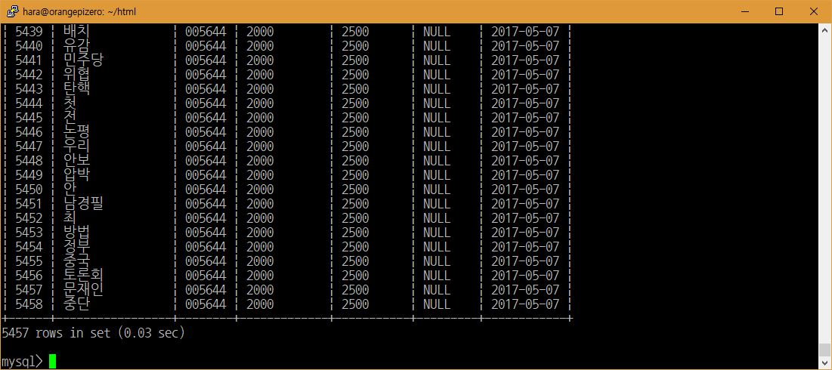
진행상황
데이터베이스

Slide 6
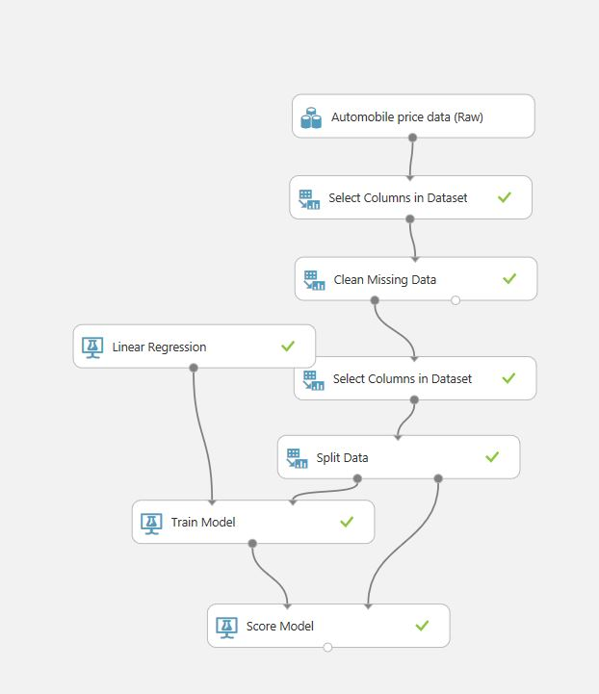
진행상황
Azure ML Test

Slide 7
차후 진행방향
방학 중 Azure ML연구
크롤링 데이터 축적
2학기 중 주식 모듈 개발-연동

Slide 8
Q&A

